Slide 1
Спортивное развлечение «Мама, папа, я – спортивная семья»
Муниципальное автономное дошкольное образовательное учреждение «Детский сад №49»
Фотоотчет по ЗОЖ.
Июль 2023г

Slide 2
Цель: Содействие формированию здорового образа жизни; укрепление внутрисемейных связей между родителями и детьми; укрепление дружеских отношений между семьями воспитанников.
Задачи:
Образовательные задачи:
∙ Накопление и обогащение двигательного опыта детей.
∙ Совершенствовать умения играть в соревновательные игры.
Развивающие задачи:
∙ Развивать быстроту, ловкость, смелость, интерес к участию в спортивных играх.
∙ Формировать интерес к спорту и потребность в ежедневной двигательной деятельности.
Воспитательные задачи:
∙ Вызывать положительные эмоции при взаимодействии с педагогами, родителями, сверстниками.
∙ Воспитывать позитивные качества характера (находчивость, умение сопереживать, эстетические потребности личности ребенка.
Время проведения: 3 июля 2023г. Участники дети младшей группы №7, группа №8, педагоги Яичкина Е.А., Горшкова В.В., Абраменкова и родители групп №7 и №8

Slide 3
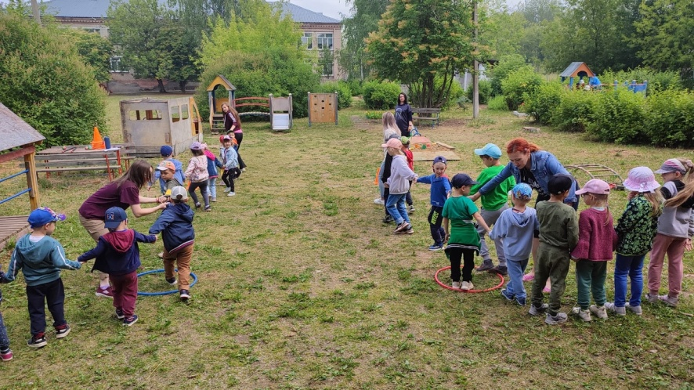
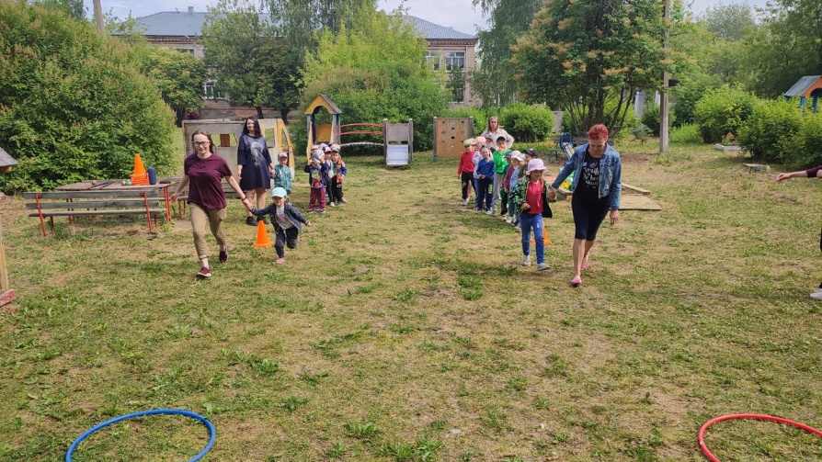
«Паровозик»

Slide 4
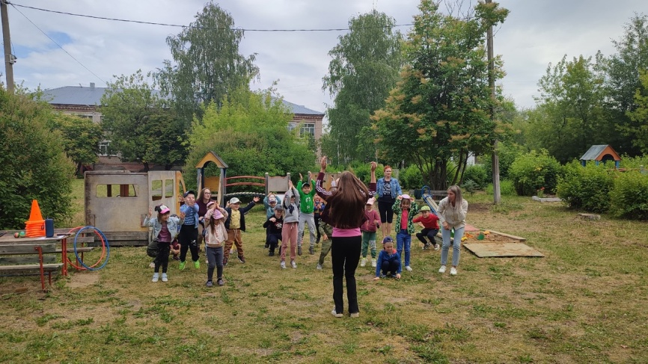
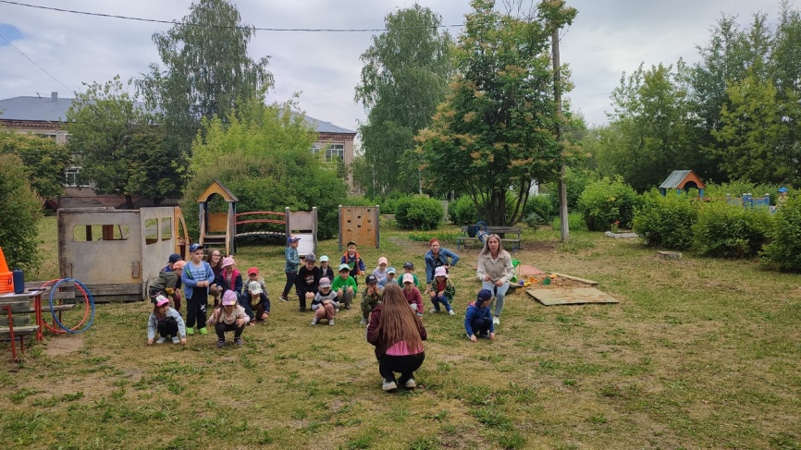
«Один за всех и все за одного».

Slide 5
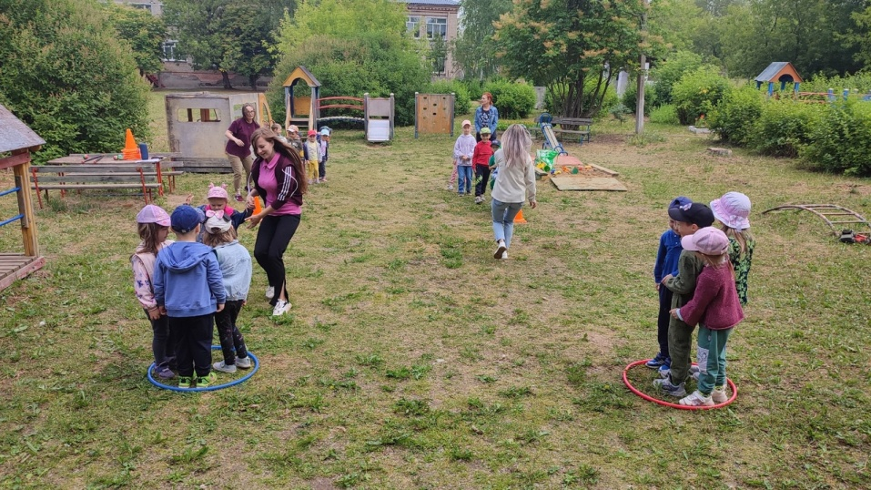
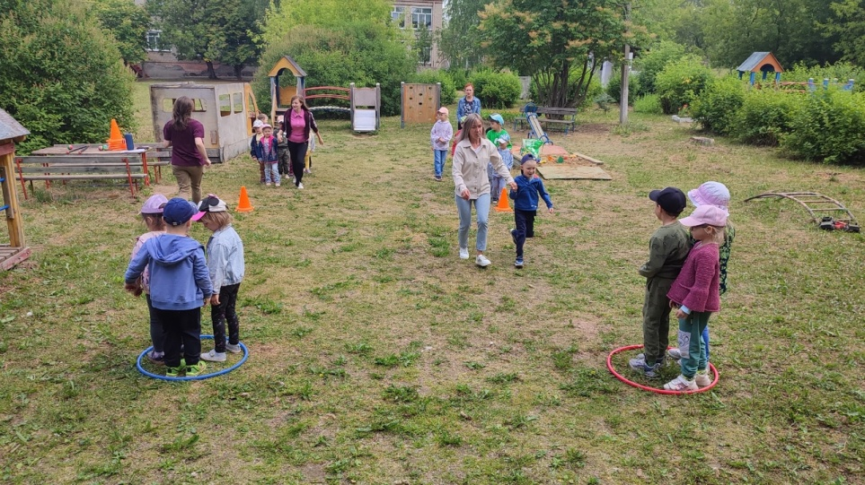
«Эстафета».

Slide 6
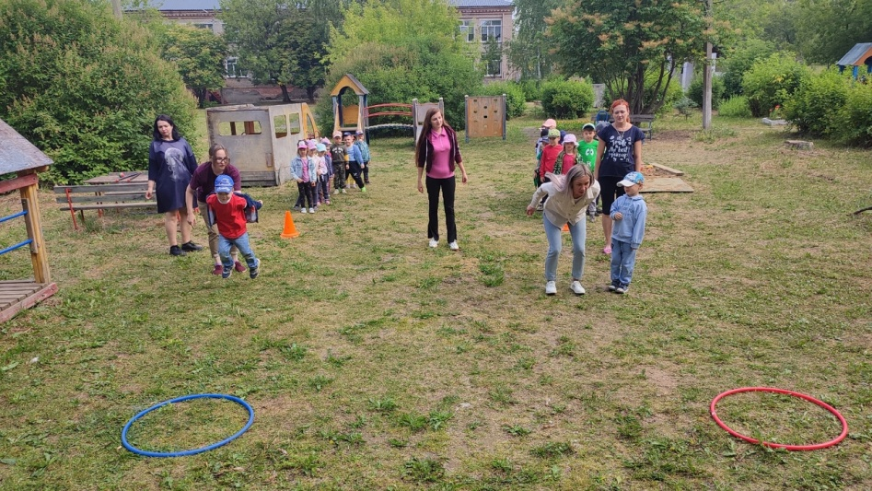
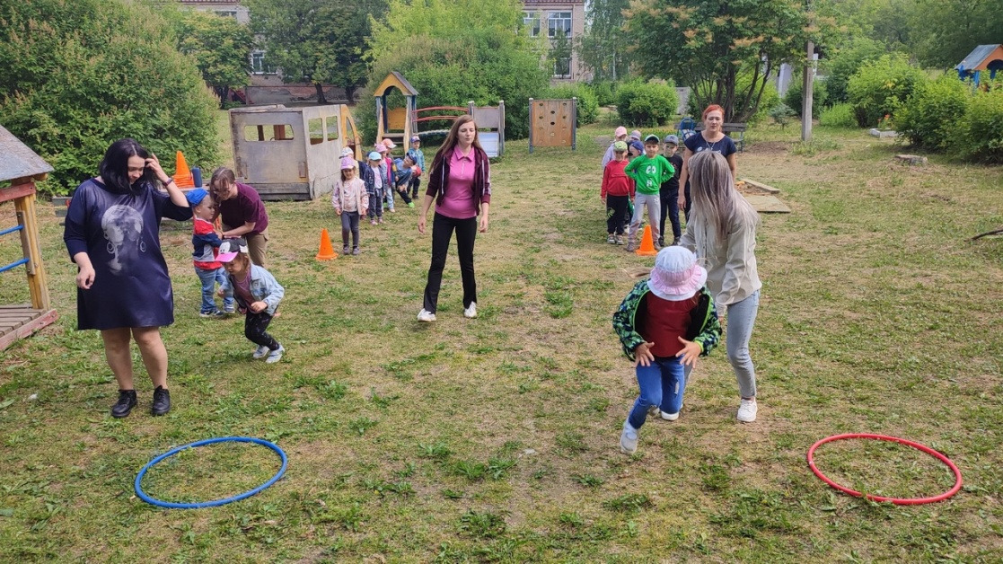
«Прыжки в длину с места».

Slide 7
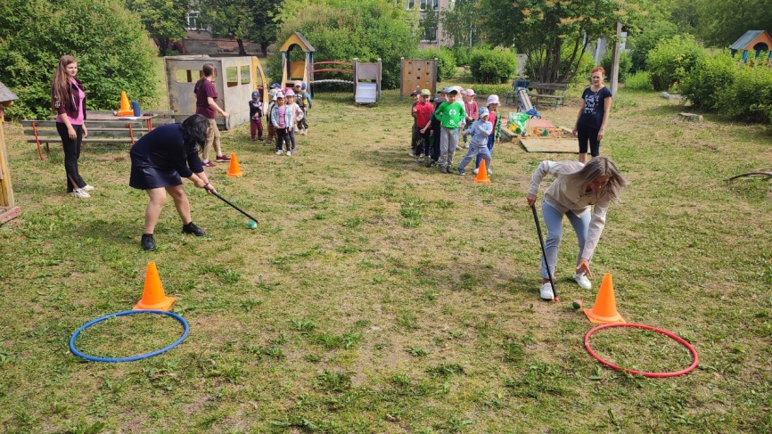
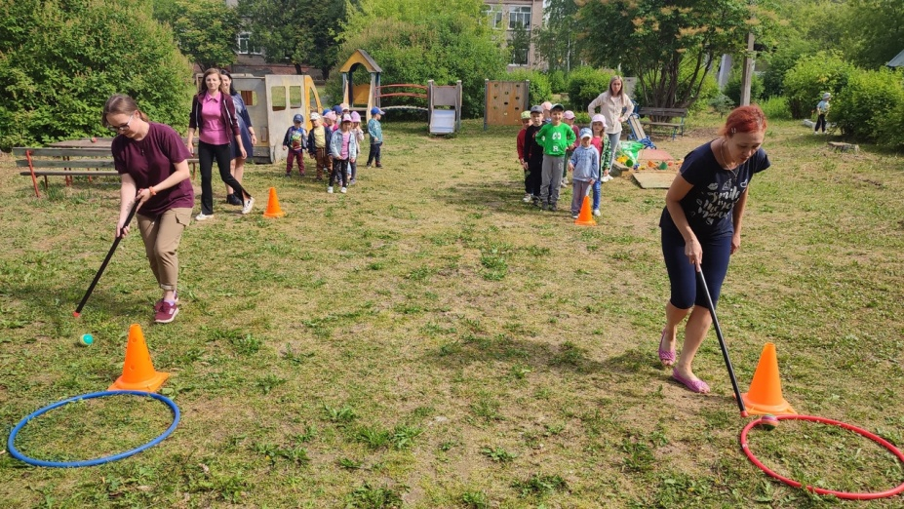
«Конкурс капитанов»

Slide 8
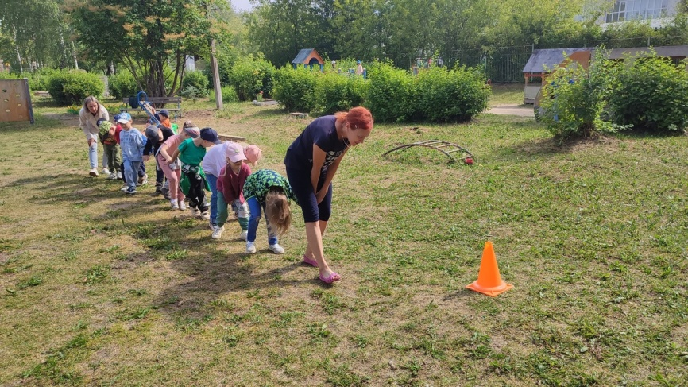
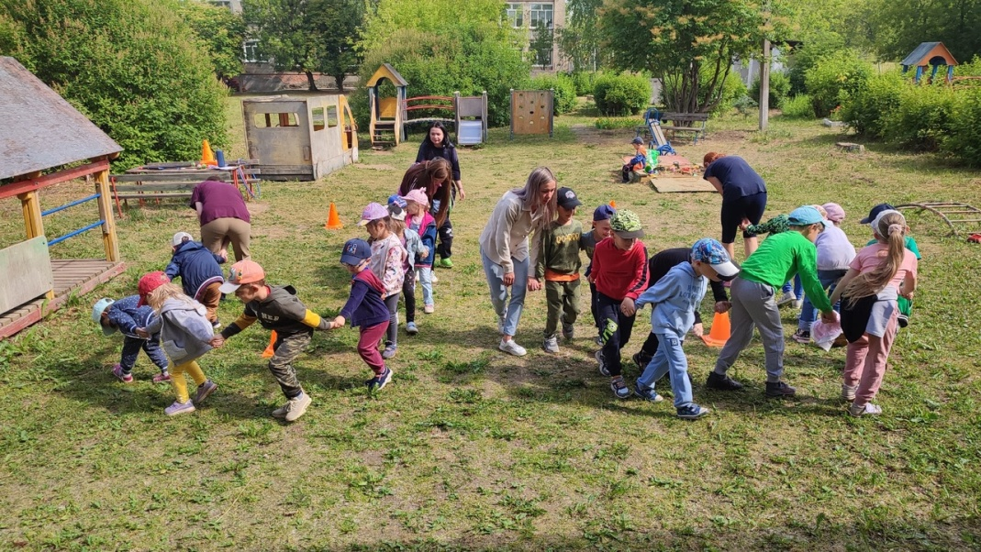
«Бег сороконожки».

Slide 9
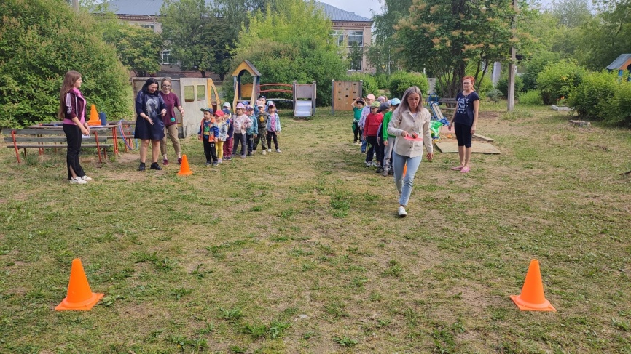
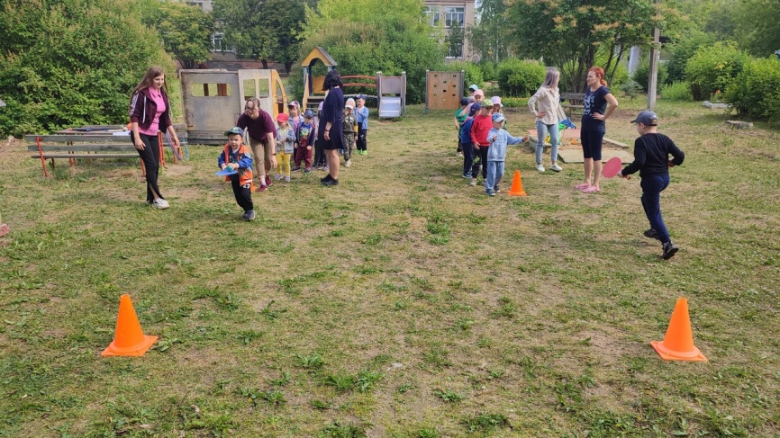
«Не урони».

